Slide 1

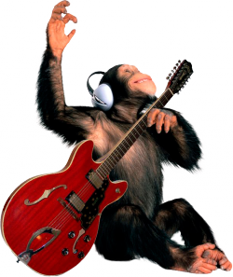
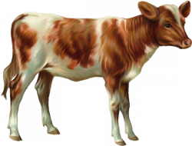
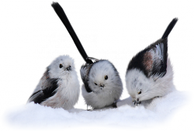

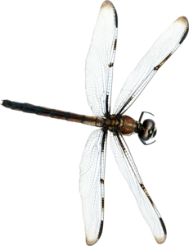
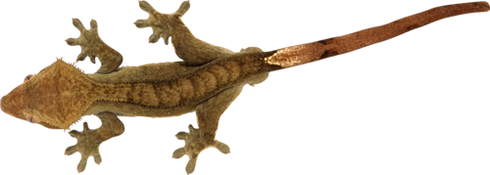
Die Tiere
Die Haustiere
Die Vӧgel
Blumen
Reptilien
Insekten

Slide 2
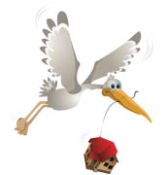
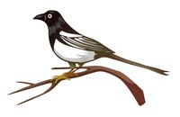
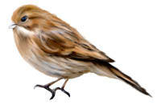
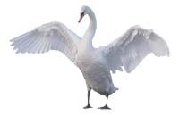
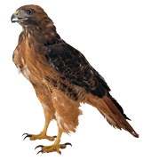
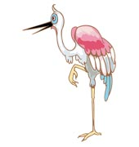
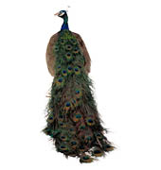

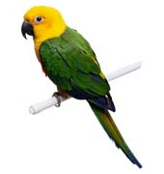
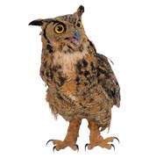
Die Vӧgel

Slide 3
der Storch - аист

Slide 4
der Sperling - воробей

Slide 5
der Pfau - павлин

Slide 6
der Reiher - цапля

Slide 7
der Pinguin - пингвин

Slide 8
der Schwan - лебедь

Slide 9
der Papagei - попугай

Slide 10
die Krähe - ворона

Slide 11
der Adler - орёл

Slide 12
die Eule - сова

Slide 13
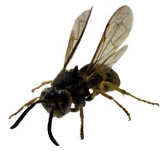
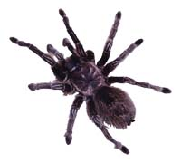

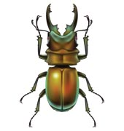
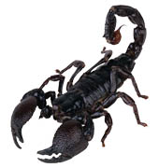
Insekten

Slide 14
die Fliege - муха

Slide 15
der Spinne - паук

Slide 16
die Biene - пчела

Slide 17
der Käfer - жук

Slide 18
der Skorpion - скорпион

Slide 19
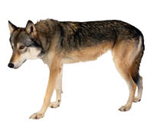
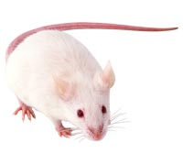
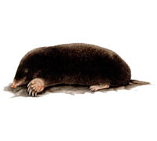
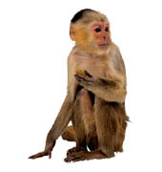
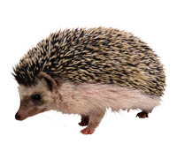
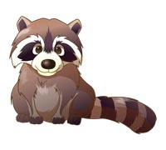
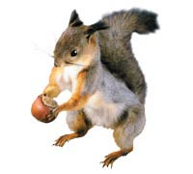
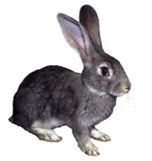
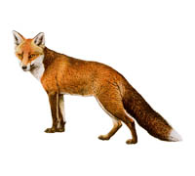
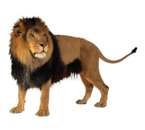

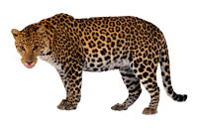
Die Tiere

Slide 20
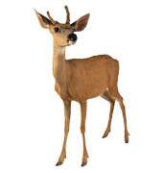
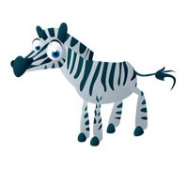
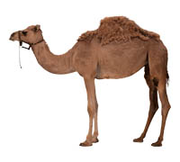
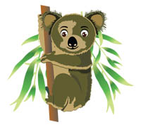
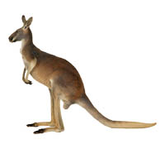
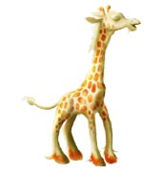
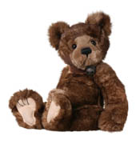

Slide 21
der Wolf - волк

Slide 22
der Igel - ёжик

Slide 23
der Fuchs - лисица

Slide 24
der Maus - мышь

Slide 25
der Waschbär - енот

Slide 26
der Leopard - леопард

Slide 27
der Maulwurf - крот

Slide 28
das Eichhörnchen - белка

Slide 29
der Löwe - лев

Slide 30
der Affe - обезьяна

Slide 31
der Hase - заяц

Slide 32
der Tiger - тигр

Slide 33
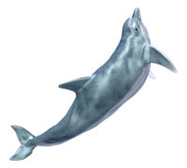

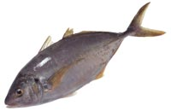
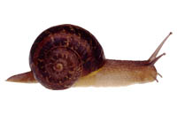
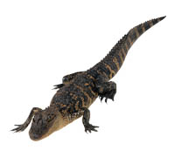
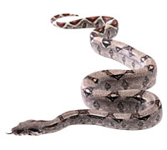
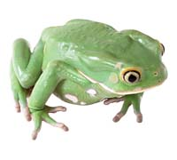
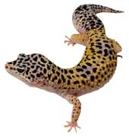
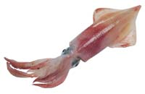
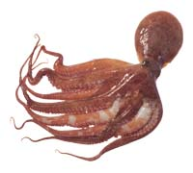
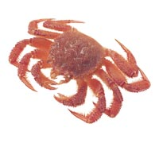
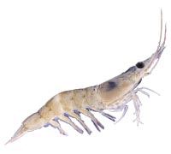

Slide 34
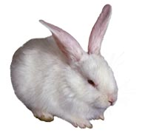
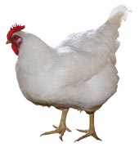
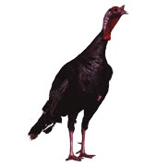









Die Haustiere

Slide 35
das Kaninchen - кролик

Slide 36
das Huhn - курица

Slide 37
die Pute - индейка

Slide 38
die Ente - утка

Slide 39
der Hund - собака

Slide 40
das Pferd - лошадь

Slide 41
der Esel - осёл

Slide 42
die Katze - кошка

Slide 43
die Kuh - корова

Slide 44
das Schaf - овца

Slide 45
die Ziege - коза

Slide 46
das Schwein - свинья

Slide 47










Blumen

Slide 48










Slide 49
die
Dahlie георгин

Slide 50
die Chrysantheme, der Winteraster - хризантема

Slide 51
die
Tulpe тюльпан

Slide 52
die Rose - роза

Slide 53
die Pfingstrose - пион

Slide 54
die
Aster астра

Slide 55
Zinnie -цинния

Slide 56
die Lilie- лилия

Slide 57
die Tulpe

Slide 58
das Stiefmütterchen -анютины глазки

Slide 59
die Kamille - ромашка

Slide 60
die Nelke - гвоздика

Slide 61
die Mimose - мимоза

Slide 62
die Mimose - миоза

Slide 63
das Schneeglöckhen -подснежник

Slide 64
die Narzisse - нарцисс

Slide 65
Orchidee - орхидея

Slide 66
Die Kamelie - камелия

Slide 67
крокус

Slide 68
der Kaktus (die Kakten) - кактус

Slide 69
der Flieder - сирень

